Slide 1

Notes:
안녕하세요 저희는 강아지와 호랑이 세마리 조입니다.
저희의 프로젝트 이름은 챌린지 에브리데이 위드 어스이고 줄여서 챌어스라고 하겠습니다.
발표 시작하겠습니다.

Slide 2
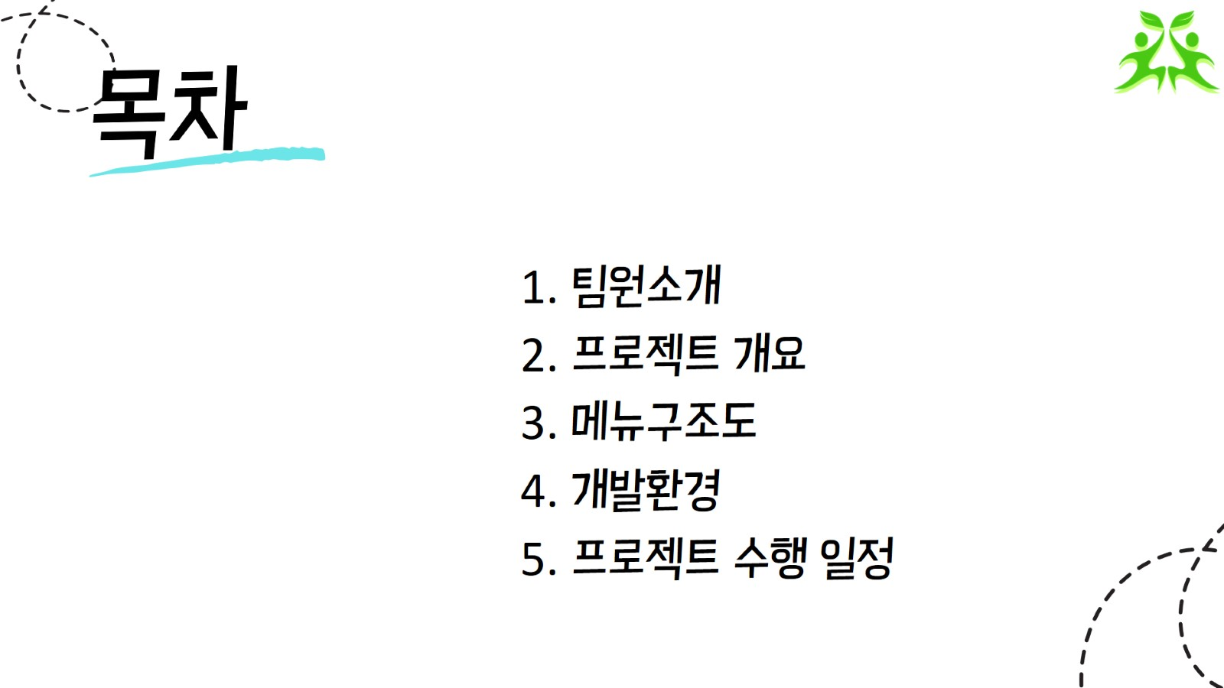
Notes:
발표순서는 팀원 소개, 프로젝트 개요, 프로젝트를 선정하게 된 이유와
메뉴구조도, 개발환경 그리고 프로젝트 수행 일정에 대해 말씀드리겠습니다.

Slide 3
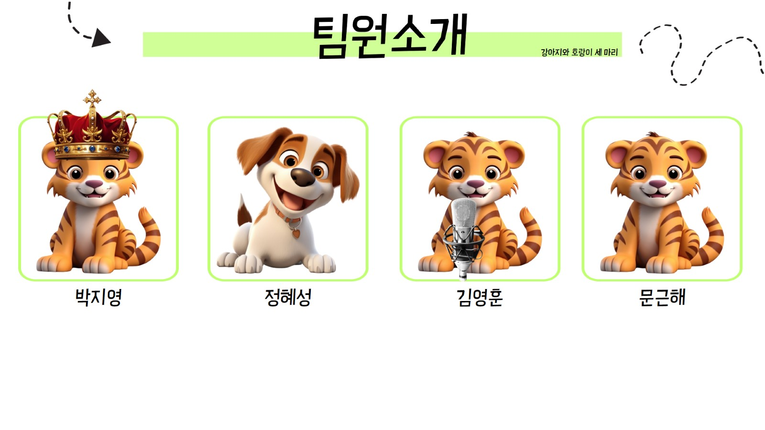
Notes:
먼저 저희 팀 소개를 하겠습니다.
저희 팀 이름은 강아지와 호랑이 세 마리이고 호랑이띠 세명과 강아지띠인 혜성님으로 구성돼 있습니다.
팀장 지영, 그리고 팀원인, 혜성, 근해, 영훈으로 역할을 나눴고
ERD 설계나 api 문서 작성, 화면 구성 같은 기획은 다 같이 회의를 통해 결정하고
개발 진행은 지영 혜성 그리고 영훈 근해 2인 1조로 나누어 기능별로 해나갈 생각이고
같은 조원끼리는 pull request에 대한 더블체크를 진행하고
매일 회의를 진행하여 개발 상황에 대한 검증을 통해 안정적인 개발을 할 수 있도록 노력할 생각입니다.

Slide 4

Notes:
이제 저희 프로젝트 개요에서는 주제 선정이유와 참고사이트에 대해 말하겠습니다.

Slide 5
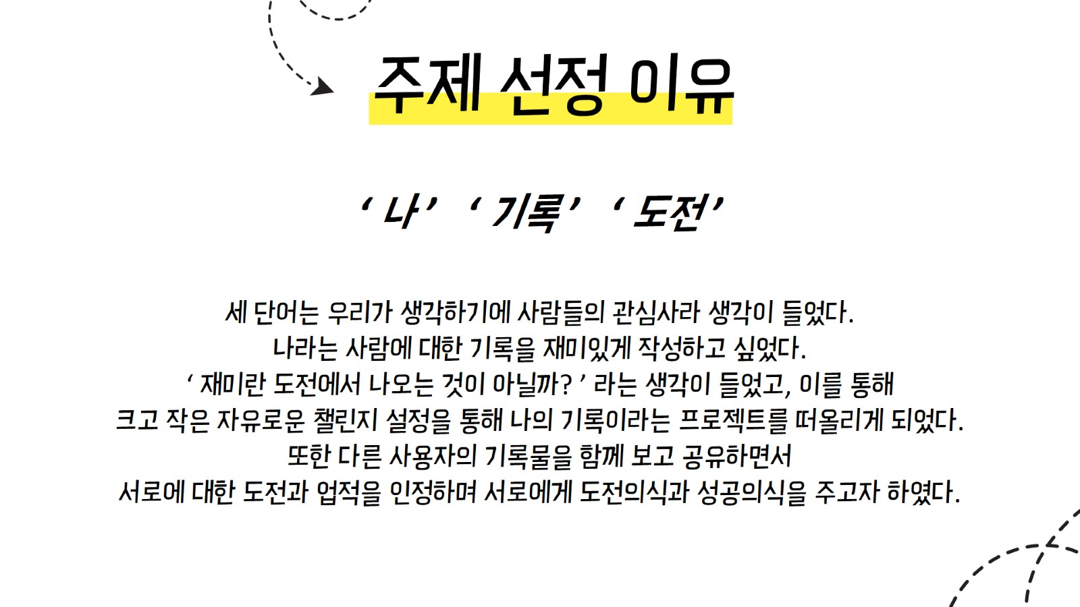
Notes:
저희 주제 선정이유로는 사람들이 관심을 가질만한 세가지 키워드
나 / 기록 / 도전을 생각해 보았습니다
나에 대한 기록을 재미있게 작성할 수 있도록 해주고 싶었고
사람들은 도전에서 재미를 느끼는 경우가 많으니
크고 작은 ~

Slide 6
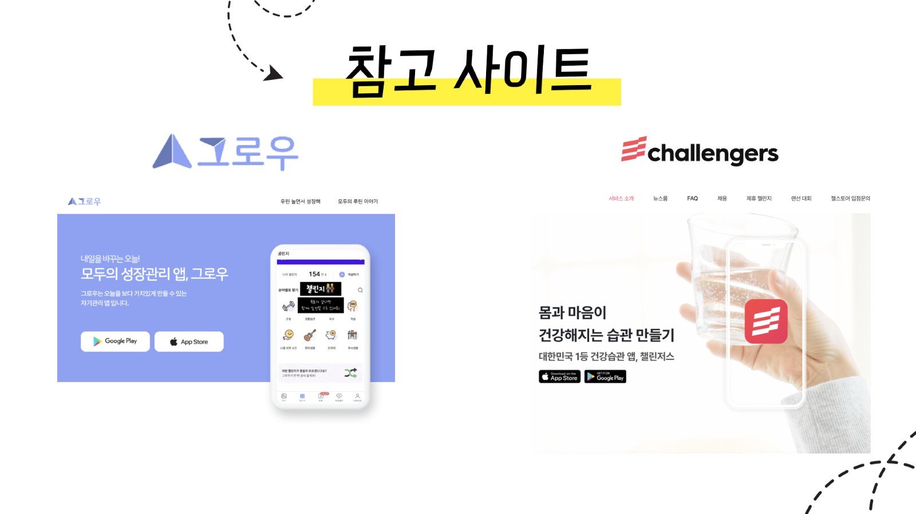
Notes:
그로우 앱은 인생목표부터 일상 속 작은 목표까지 나의 미래를 그릴 수 있다는 장점이 있습니다.
그리고 챌린저스에서는 팀단위로 목표를 달성함으로써 협력과 동기부여를 촉진시켜주는 장점을 갖고 있습니다.
이러한 장점들을 고려하여 개인적으로 중요한 목표를 이룸과 동시에 사회적인 지지와 동기부여를 얻으며 발전할 수 있는 플랫폼을 만들 예정입니다.

Slide 7

Notes:
저희 프로젝트 메뉴구조도에 대해 발표하겠습니다.

Slide 8
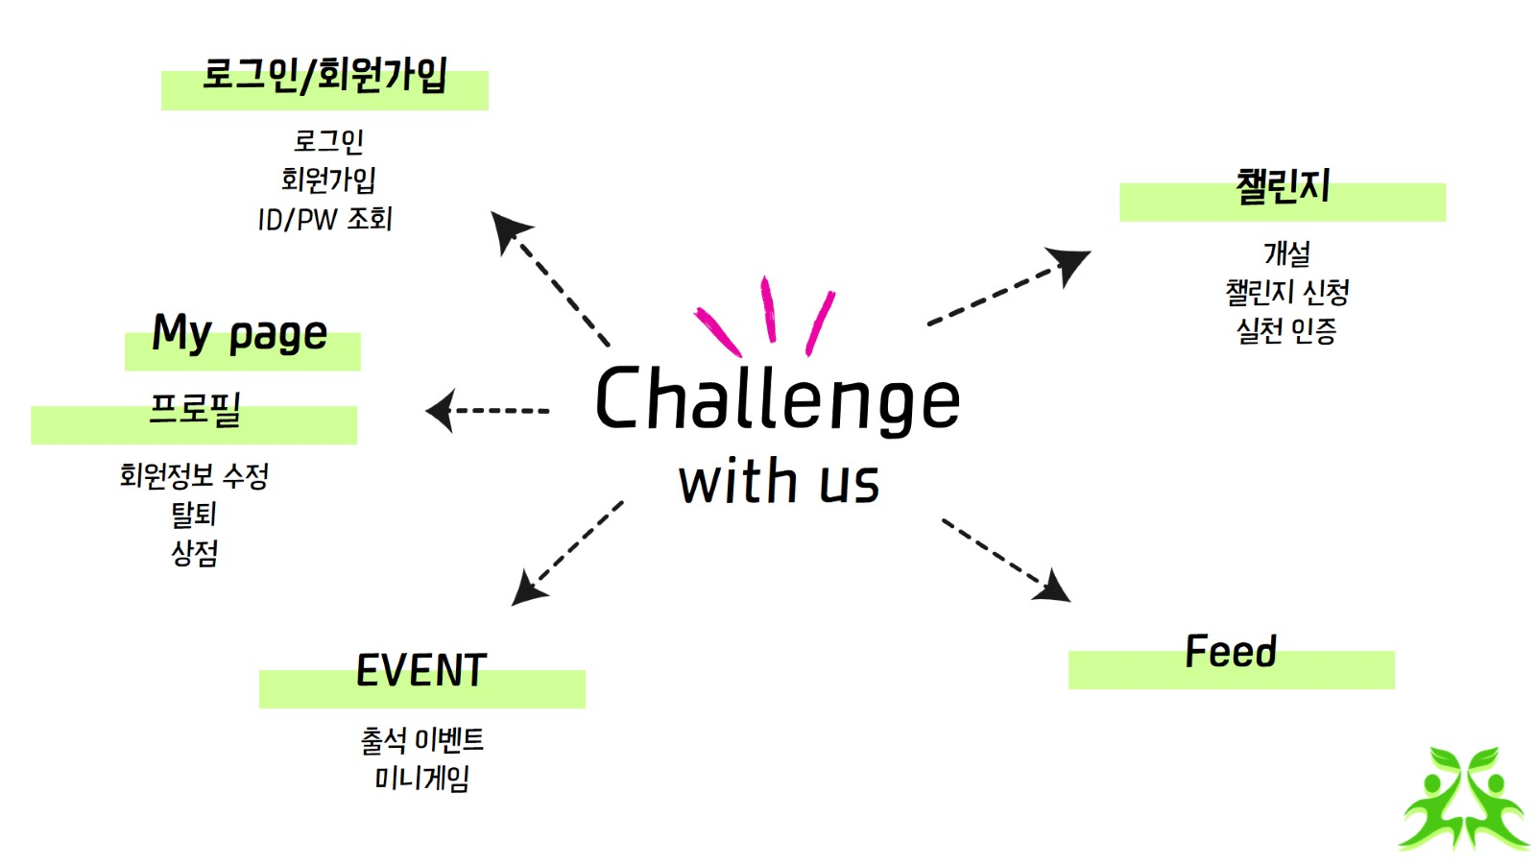
Notes:
기본 구성 페이지에 있는 메뉴 구성입니다.
로그인/회원가입 메뉴에서는 회원 관련 기능을 처리하고
My page 메뉴의 상점에서 포인트를 충전하는 기능과 포인트 물건을 교환하는 기능을 구현할 예정입니다
챌린지 메뉴에서는 저희 프로젝트의 핵심 기능인 챌린지를 개설하는 역할을 담당하고 Feed 메뉴에서 조회 가능하도록 구성할 예정입니다
마지막으로 Event 메뉴에서 간단한 게임을 통해 포인트를 얻을 수 있도록 할 생각입니다.

Slide 9
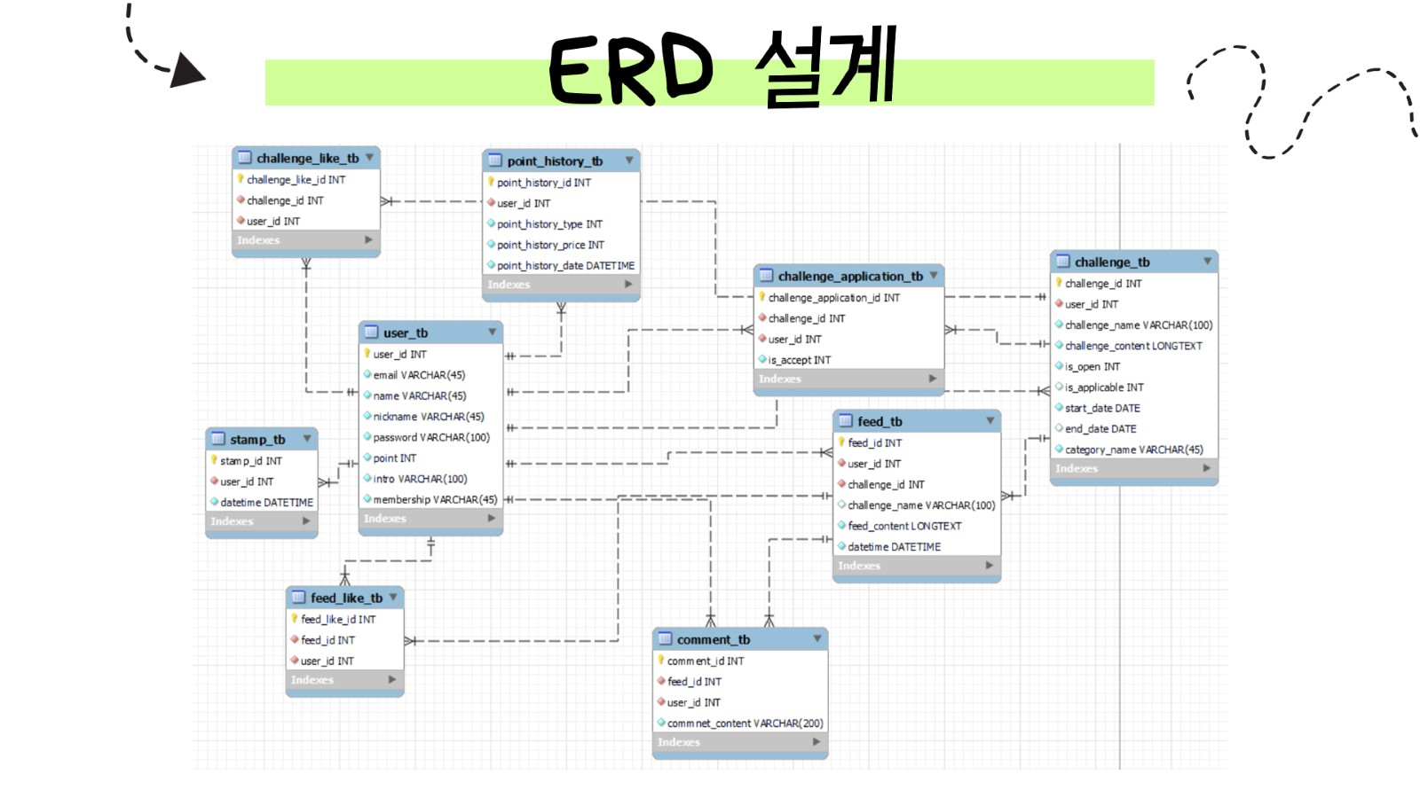

Slide 10

Notes:
개발 환경에 대해 말씀드리겠습니다

Slide 11
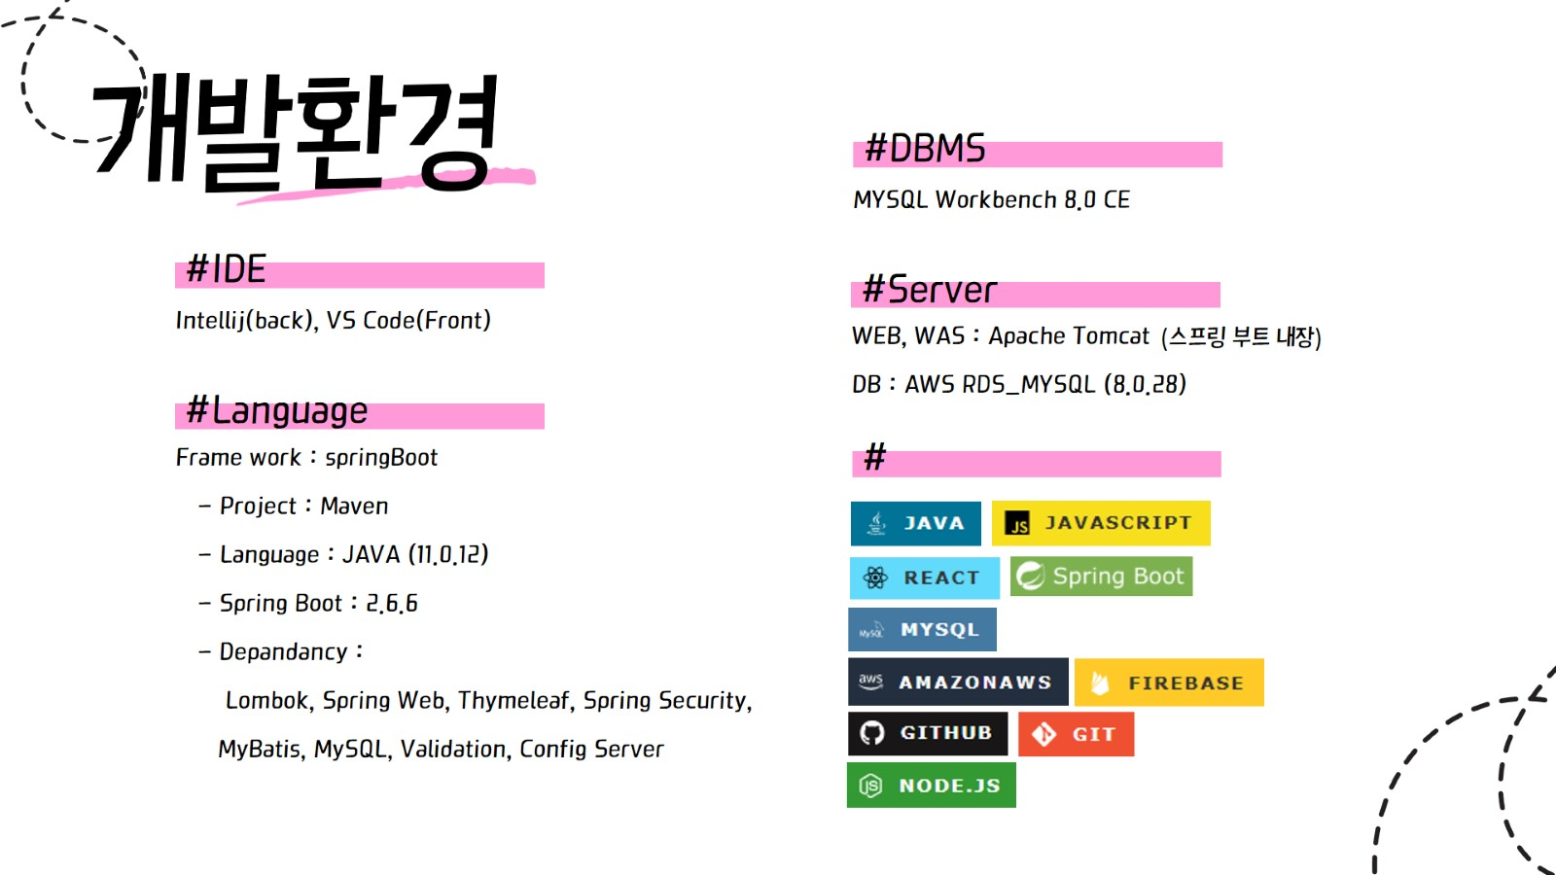
Notes:
자바 11 버전, 스프링 부트 2.6.6을 사용하고
데이터베이스로 Mysql을 사용할 예정입니다.

Slide 12
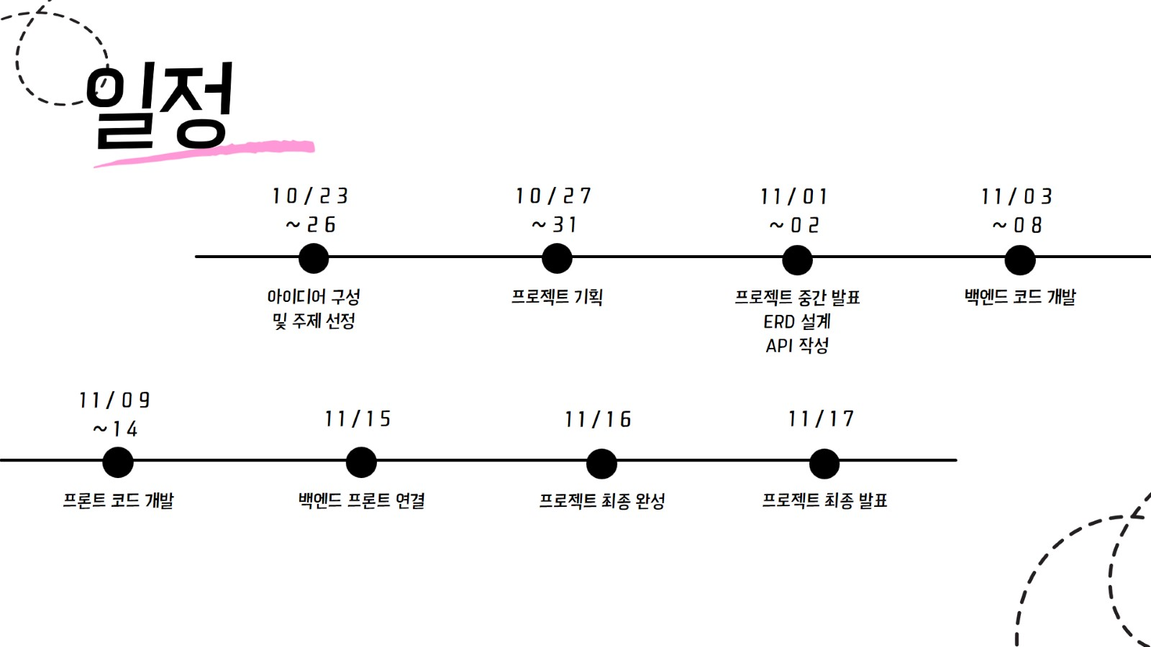

Slide 13

Notes:
이상으로 발표 마치겠습니다.
감사합니다.

